Slide 1

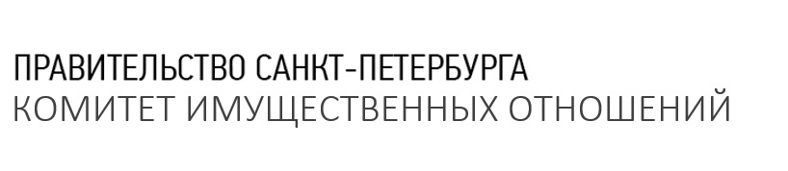
Web-сервис проверки выданных документов ГУП ГУИОН

Slide 2

Информация о Web-сервисе
Название Web-сервиса: Проверка выданных документов.
Назначение Web-сервиса: Предоставление заинтересованным лицам возможности просмотра скан-образа документа, созданного в ГУП ГУИОН для сравнения с имеющимся на руках бумажным экземпляром.
Web-сервис предназначен для обработки технических паспортов на квартиру, формируемых только в бумажном виде без использования ЭЦП.
Сервис работает с помощью мобильного устройства и программы распознавания QR-кодов или с помощью персонального компьютера с подключенным к нему сканером QR-кодов.
Формат предоставляемого скан-образа: .PDF
Ссылка на презентацию: www.guion.spb.ru/news

Slide 3
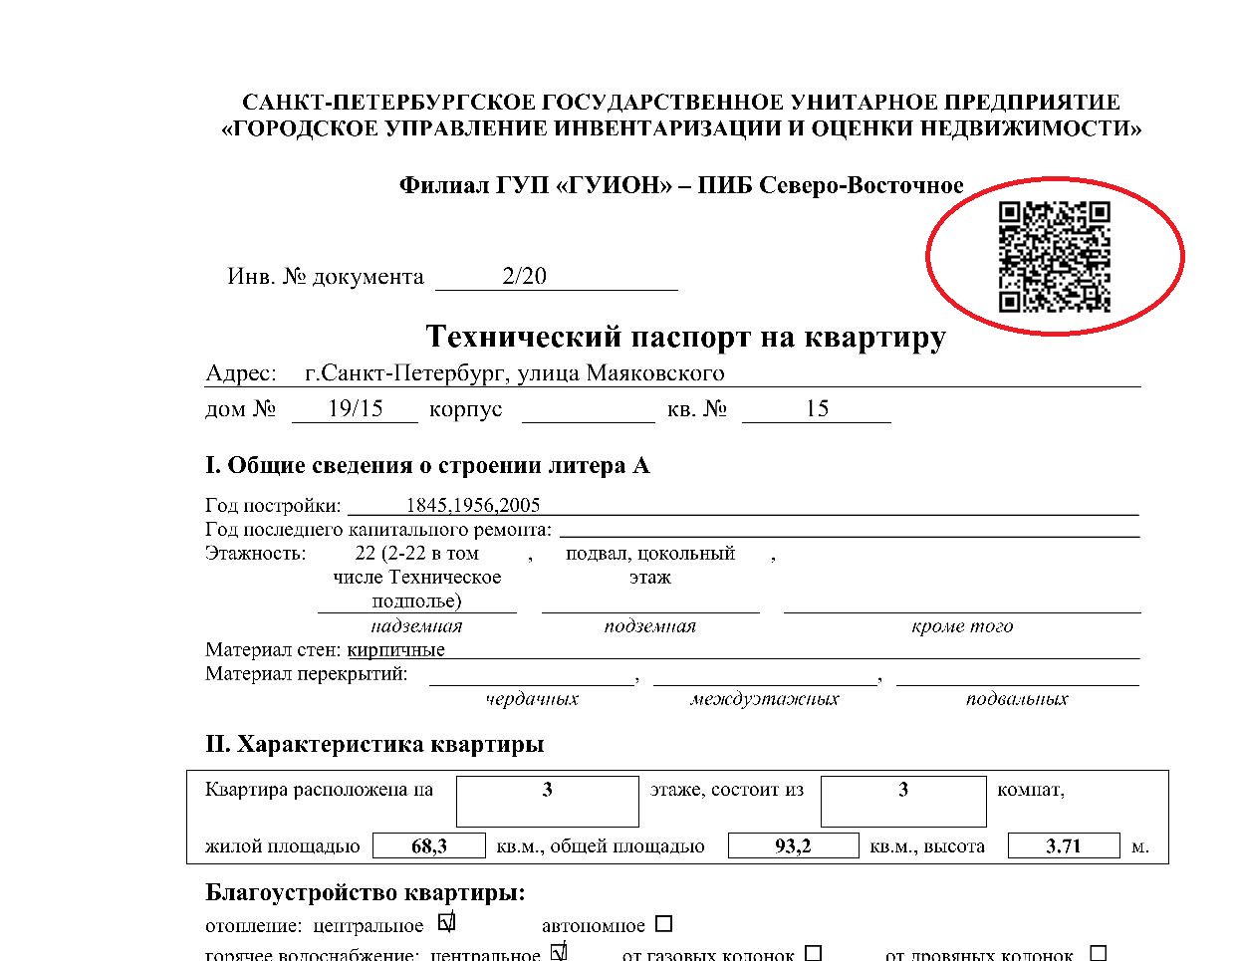
Для получения скан-образа документа необходимо:
Запустить на мобильном устройстве (смартфоне) программу чтения QR-кодов или открыть браузер на экране персонального компьютера.
Распознать QR-код на мобильном устройстве или считать QR-код в поле адреса в браузере на персональном компьютере. Подтвердить переход на Web-страницу сайта ГУП ГУИОН.
Произойдет переход на страницу: https://guion.spb.ru/online/check_docs, которой будет передан уникальный идентификатор документа для осуществления поиска.
Ссылка на презентацию: www.guion.spb.ru/news

Slide 4
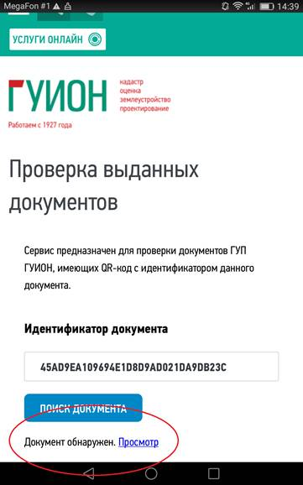
В случае успешного поиска, на экране отобразится надпись “Документ обнаружен”. “Просмотр”. По ссылке “Просмотр” можно скачать скан-образ искомого документа.
Проверка достоверности документа осуществляется путем визуального сравнения имеющегося на руках “бумажного” документа и полученного скан-образа этого же документа.
Ссылка на презентацию: www.guion.spb.ru/news

Slide 5
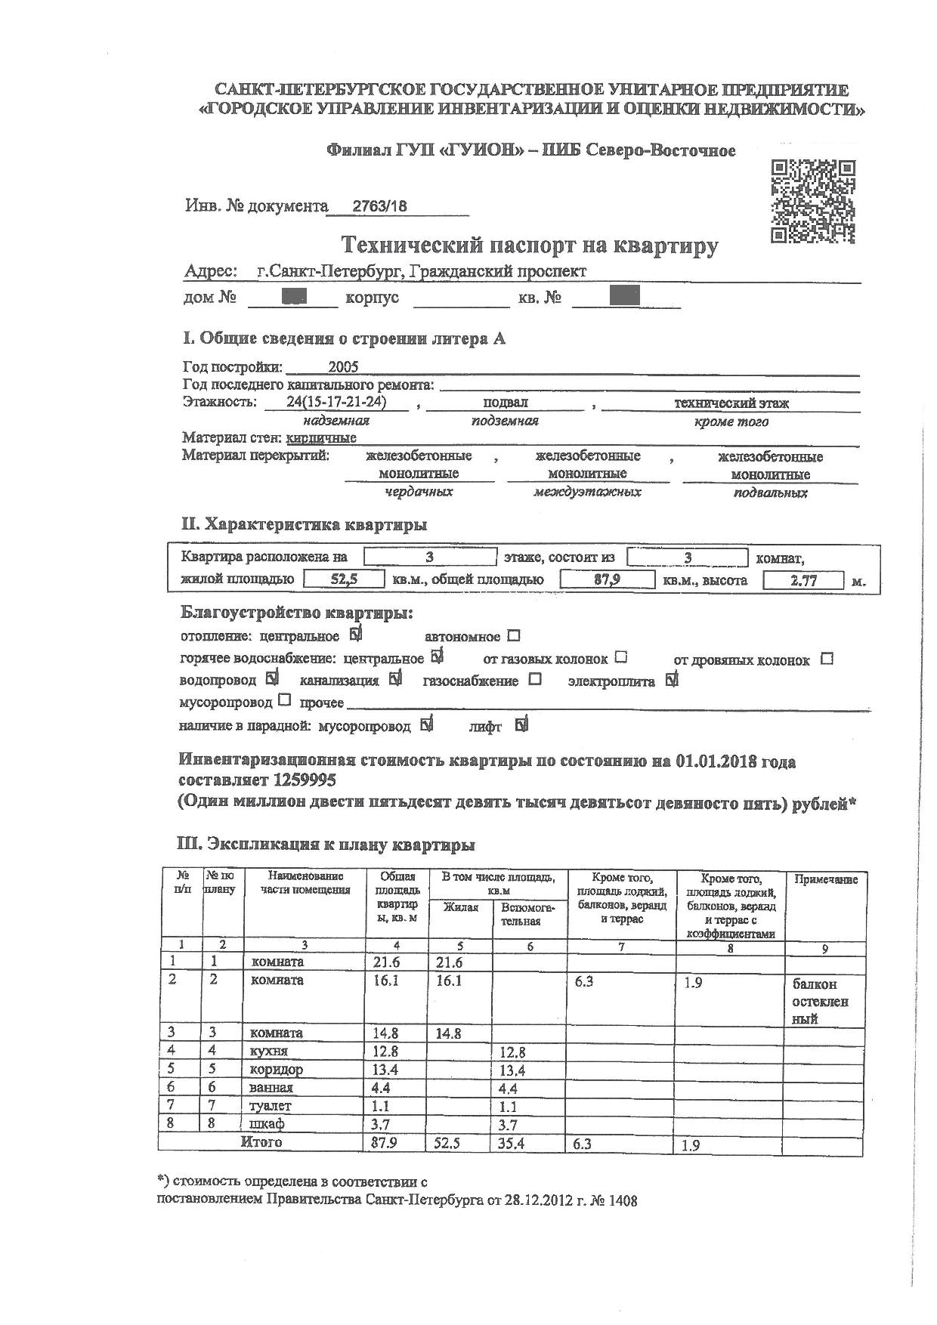
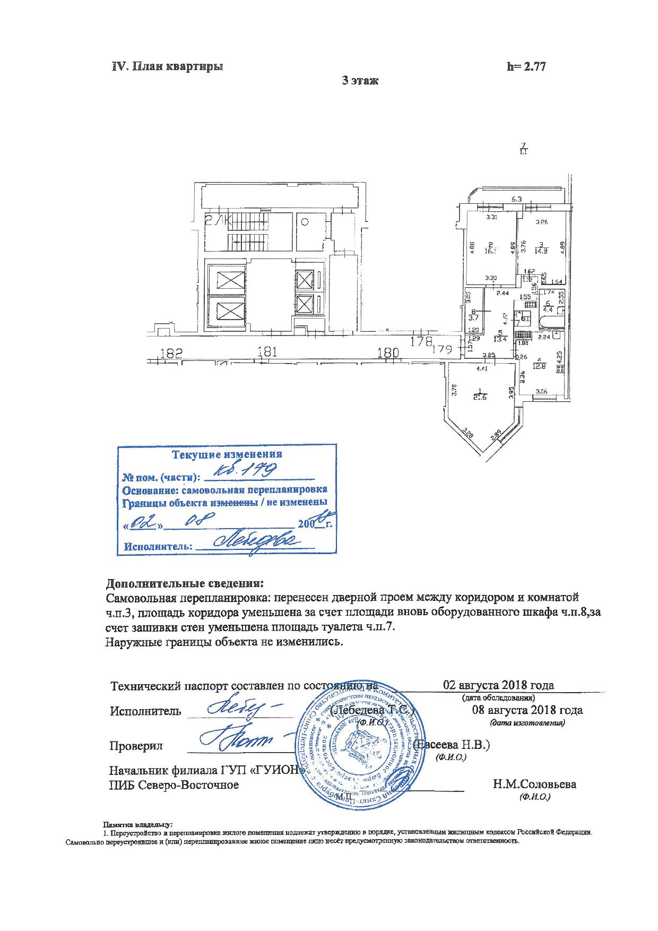
Ссылка на презентацию: www.guion.spb.ru/news

Slide 6

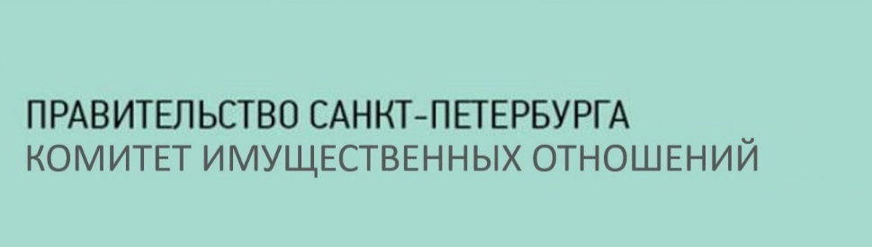
Центральный офис:
191014, Россия, Санкт-Петербург, ул. Маяковского, д. 19/15, литера А тел (812) 777-5-111, факс(812) 644-51-51
E-mail: info@guion.spb.ru
Спасибо за внимание!

